Slide 1
Гімназія №1
Охорона навколишнього середовища від забруднення в процесі переробки вуглеводневої сировини
Не досить оволодіти премудрістю. Потрібно також вміти користуватися нею.

Slide 2
ПЛАН:
Що ж таке вуглеводнева сировина?
Основні відомості про нафту, кам’яне вугілля та природній газ
Нафта
Кам’яне вугілля
Природній газ
Забруднення повітря та екологічні наслідки
Забруднення
Екологічні наслідки нафтового забруднення
Екологічні наслідки забруднення вугіллям і газом
Це повинен знати кожний
Основні шкідливі газові викиди з погляду їх впливу на навколишнє середовище та до чого це призводить?
Яким чином можна позбутися шкідливих забруднень?

Slide 3
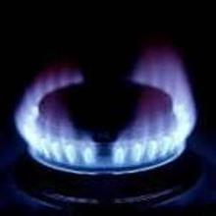
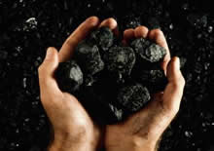
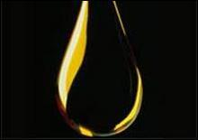
Що ж таке вуглеводнева сировина?
Основними джерелами вуглеводнів є природні гази, нафта, кам’яне вугілля.
Належать до невідновлюваних при-родних ресурсів.
Ці горючі матеріали використову-валися головним чином як енерго-носії.
Значна частина використовуються як цінна сировина в хімічній промисловості і насамперед в орга-нічному синтезі для виробництва необхідних у народному господарс-тві речовин і матеріалів

Slide 4
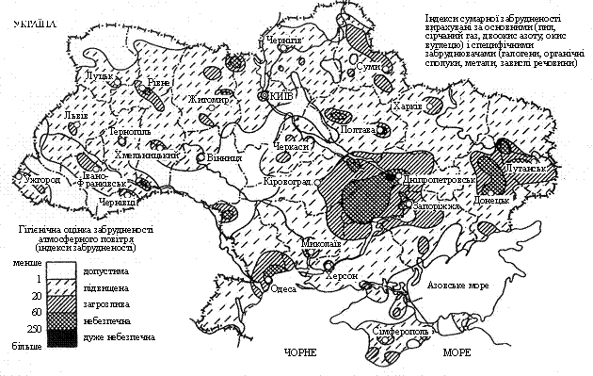
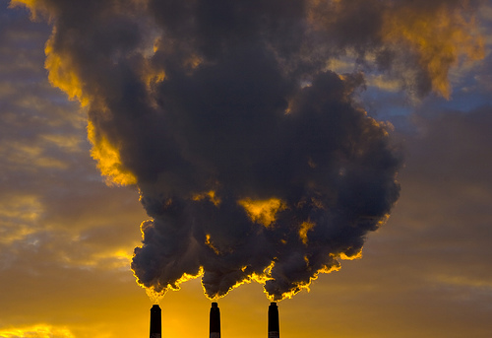
Забруднення повітря
Проблема забруднення природного середовища стає гострою як через зростання обсягів промислового і сільськогосподарського виробництва, так і в зв’язку з якісними змінами виробництва під впливом науково-технічного прогресу.
Тепер фабричний дим - це вже забруднювач атмосфери, шкідливі токсичні викиди продукції хімічної промисловості становлять глобальну проблему, яка потребує негайного вирішення.

Slide 5
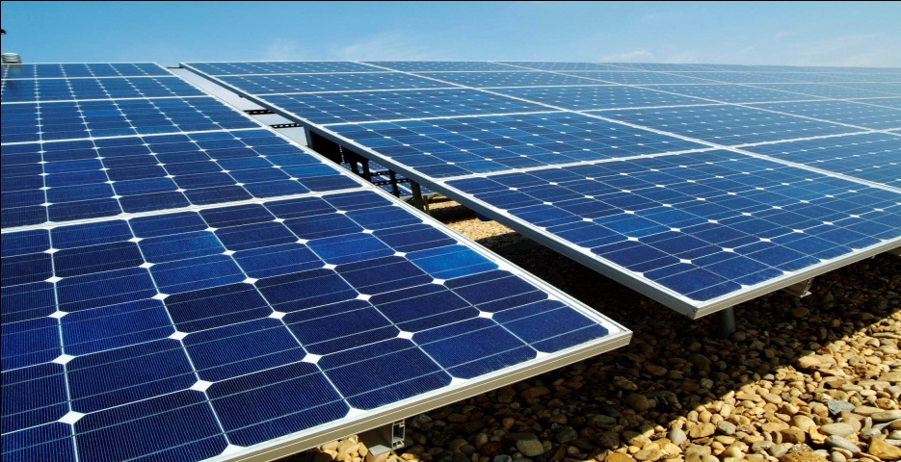
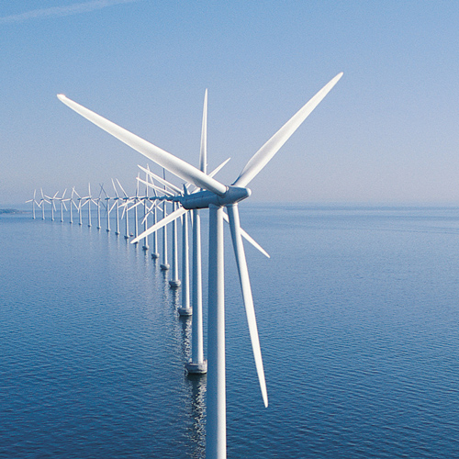
Можна ощадливо використовувати ці продукти, тим самим зменшуючи кількість шкідливих викидів.
Можна вилучати з палива сірку ще до його використання.
Створювати технологічні умови повного згоряння вугілля в котельнях, на теплоелектростанціях та бензину у двигунах автомобілів.
Можна уловлювати відходи після згоряння палива за допомогою фільтрів.
Можна замінити джерела енергії: замість енергії палива використовувати альтернативні, нетрадиційні джерела енергії (сонячне випромінювання, енергію вітру, біомасу, гідроенергію малих річок, теплову енергію довкілля, енергію морських хвиль, термальних вод)
Яким чином можна позбутися
шкідливих забруднень?

Slide 6
ПЛАН:
Що ж таке вуглеводнева сировина?
Основні відомості про нафту, кам’яне вугілля та природній газ
Нафта
Кам’яне вугілля
Природній газ
Забруднення повітря та екологічні наслідки
Забруднення
Екологічні наслідки нафтового забруднення
Екологічні наслідки забруднення вугіллям і газом
Це повинен знати кожний
Основні шкідливі газові викиди з погляду їх впливу на навколишнє середовище та до чого це призводить?
Яким чином можна позбутися шкідливих забруднень?

Slide 7
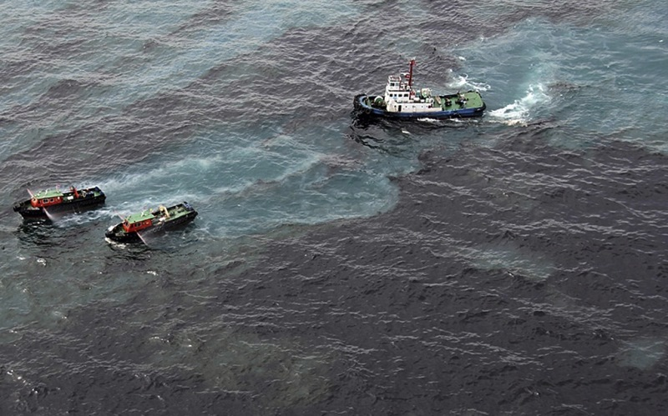
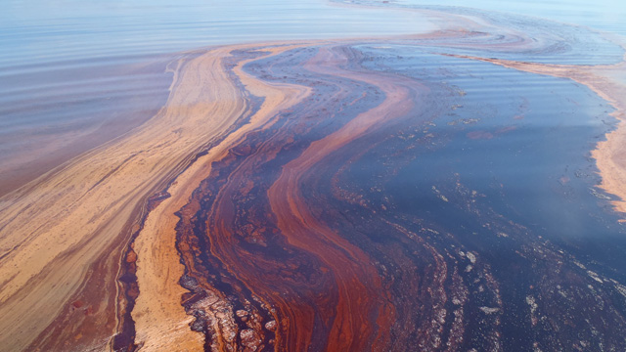
Це повинен знати кожний
При загруженні шахти і видачі 1 т вугілля викидається 0,75кг пилу, 0,55кг сірководню, 0,07кг аміаку, 0,0004кг цианідів, 0,13кг фенолу, 0,16кг аренів.
Нафта – найстійкіший забруднювач океанічних вод. Кожного року в моря і океани потрапляє 6-10 млн. тонн нафти.
Одна тонна нафти, розтікаючись, утворює на поверхні пляму, площа якої складає 12 км².

